Slide 1
第7章 Web应用服务

Slide 2
7.1 Apache服务器
7.1.1 Apache服务器简介
Apache服务器一个主要的特点是完全免费，并且完全公开其源代码，由此用户可根据自身的需要去进行相关模块的开发。
Apache服务器另一个主要的特点是其跨平台性，其可在UNIX、Windows、Linux等多种操作系统上运行。如果需要创建一个每天有数百万人访问的Web服务器，Apache可能是最佳选择。

Slide 3
1995年，美国国家计算机安全协会（NCSA）的开发者创建了NCSZ全球网络服务软件，其最大的特点是HTTP精灵程序，它比当时的CERN服务器更容易由源码来配置和创建，又由于当时其他服务器软件的缺乏，他很快流行起来。但是后来，该服务器的核心开发人员几乎都离开了NCSA，一些使用者们自己成立了一个组织来管理他们编写的补丁，于是Apache Group应运而生。他们把该服务器软件称为Apache。Apache源于A patchy server的读音，意思是充满补丁的服务器。如今Apache慢慢地已经成为Internet上最流行的Web服务器软件了。在所有的Web服务器软件中，Apache占据绝对优势，远远领先排名第二的Microsoft IIS。如果你对它感兴趣，你可以访问Apache的官方网站：http://www.apache.org。Apache作为自由软件之一，像其他自由软件一样，他们都是由许许多多的自由开发人员投入了大量的时间和精力来实现并逐步完善的，所以我们有理由相信Apache的发展前景会更好。

Slide 4
Apache的版本分支
Apache服务器的两个版本分支
  Apache服务器目前同时维护1.X和2.X两个版本分支
  1.X
    目前最高版本是1.3，系统运行稳定
    缺乏一些较新的功能
  2.X
    具有新的功能特性
    与1.X的配置存在较大差别
    没有1.X运行稳定

Slide 5
7.1.2 安装和启动Apache服务器
1. 检测与安装Apache
在Red Hat Linux 9中自带了以下两个Apache2.0的安装文件：
Ø httpd：Apache 2.0
Ø httpd-manual：Apache2.0手册
检测Linux系统中是否已经安装了Apache服务器可以使用下面的命令：
# rpm –q httpd

Slide 6
7.1.2 安装和启动Apache服务器
1. 检测与安装Apache
如果确认在Linux系统中没有安装Apache，可将Red Hat Linux 9的三张安装光盘的第一张放入光驱，然后执行下面的命令：
# rpm –ivh httpd-2.0.40-21.i386.rpm
# rpm –ivh httpd-manual-2.0.40-21.i386.rpm

Slide 7
2. Apache服务器的启动和停止
当安装完Apache服务器后，如果想让其提供Web服务还必须启动它。下面的命令用来查看Apache服务器是否启动：
# pstree | grep httpd
可以使用如下命令查看Apache服务器的运行状态：
# service httpd status
可以使用下面的命令来启动或重新启动Apache服务器：
# service httpd start
# service httpd restart

Slide 8
Apache服务器RPM安装后的目录和文件
目录或文件 | 描述
/etc/httpd/ | Apache服务器的根目录
/etc/httpd/conf/httpd.conf | Apache服务器的主配置文件
/var/www/html/ | Apache服务器的文档根目录
/etc/init.d/httpd | Apache服务器的启动脚本文件
/var/log/httpd/access_log | Apache服务器的访问日志文件
/var/log/httpd/error_log | Apache服务器的错误日志文件

Slide 9
httpd.conf配置文件解析
httpd.conf配置文件的结构
  注释行以“#”开始
  不以“#”开始的行是配置文件中真正有效的设置内容
获得完整的有效配置清单
  使用grep命令去除文件中以#开始的行
    grep -v “# *" conf/httpd.conf
httpd.conf文件的分全局环境设置、主要的服务器设置以及虚拟主机3部分

Slide 10
7.1.3 Apache服务器的配置
打开HTTP 配置工具的方法有两种：
（1）依次单击“主菜单→系统设置→服务器设置→HTTP服务器”。
（2）在终端提示中键入 下面的命令。
    # redhat-config-httpd

Slide 11
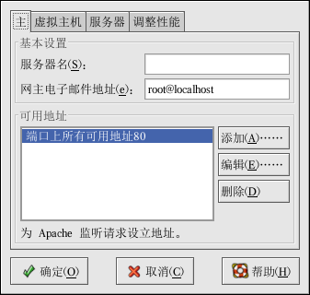
7.1.3 Apache服务器的配置
使用 HTTP 配置工具来配置 Apache HTTP 服务器的一般步骤如下：
（1）在“主”标签下配置基本设置。
（2）在“虚拟主机”标签下来配置默认设置。
（3）在“虚拟主机”标签下，配置默认的虚拟主机。如果要为多个 URL 或虚拟主机提供服务，则添加额外的虚拟主机。

Slide 12
7.1.3 Apache服务器的配置
（4）在“服务器”标签下配置服务器设置。
（5）在“调整性能”标签下配置连接设置。
（6）把所有必要的文件复制到 DocumentRoot 和 cgi-bin 目录中。
（7）保存设置并退出HTTP 配置工具。

Slide 13
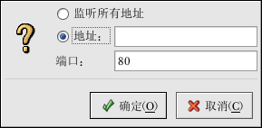
1. 基本设置
（1）服务器名称
（2）网主电子邮件地址
（3）可用地址
（4）单击“添加”按钮，用来定义接受请求的其它端口。

Slide 14
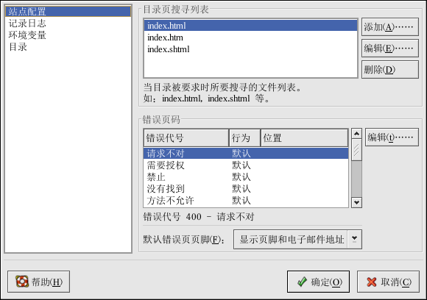
2. 默认设置

Slide 15
（1）站点配置
（2）记录日志
（3）环境变量
（4）目录

Slide 16
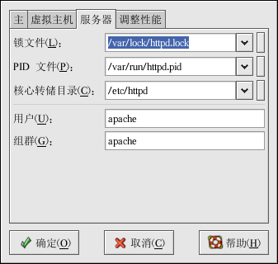
3. 服务器设置

Slide 17
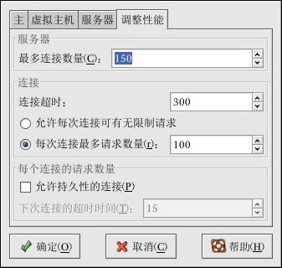
4. 调整性能

Slide 18
html 网页经apache后汉字显示乱码 的解决方法：
首先，网页加上下面这句：
＜META HTTP-EQUIV=“Content-Type” CONTENT=“text/html; charset=GB2312”＞
其次，Apache有自己的默认网页编码，修改httpd.conf
增加
AddDefaultCharset GB2312

Slide 19
httpd.conf配置文件解析4-1
httpd.conf配置文件的结构
  注释行以“#”开始
  不以“#”开始的行是配置文件中真正有效的设置内容
获得完整的有效配置清单
  使用grep命令去除文件中以#开始的行
    grep -v “# *" conf/httpd.conf
httpd.conf文件的分全局环境设置、主要的服务器设置以及虚拟主机3部分

Slide 20
httpd.conf配置文件解析4-2
httpd.conf中的全局配置
设置项 | 说明
ServerRoot | 设置Apache服务器的根（Root）目录
ServerAdmin | 设置Apache服务器管理员的E-mail地址
ServerName | 设置Apache服务器的主机名
DocumentRoot | 设置Apache服务器网页（文档）根目录
Listen | 设置Apache服务器监听的网络端口号
PidFile | 设置保存httpd服务器程序进程号（PID）的文件

Slide 21
httpd.conf配置文件解析4-3
httpd.conf中的全局配置（续）
设置项 | 说明
ErrorLog | 设置Apache服务器中错误日志文件的路径和文件名
CustomLog | 设置Apache服务器中访问日志文件的路径和格式类型
Timeout | 设置Web服务器与浏览器之间网络连接的超时秒数
KeepAlive | 设置为Off时服务器不使用保持连接功能，传输的效率比较低；设置为On时，可以提高服务器传输文件的效率，建议设置保持连接功能有效
MaxKeep AliveRequests | 当KeepAlive为On时，设置客户端每次连接允许请求响应的最大文件数 ，默认设置为100个文件

Slide 22
7.1.4 配置虚拟主机
虚拟主机是在一台Web服务器上为多个单独的域名提供Web服务，每个域名具有特定的目录和配置，相当于将一台主机分为多台主机，虚拟主机技术对于主机数量不足，但又想为不同的用户提供独立的Web服务的需求非常有效。
Apache有两种方式支持虚拟主机:
基于IP的虚拟主机
基于名字的虚拟主机。

Slide 23
1. 基于名字的虚拟主机
假设某一学院按照系部或者职能部门组建基于名字的虚拟主机。有一台Apache服务器和一个IP地址：211.85.203.22，假设有两个单位需要建立网站，一个为办公室网站，域名为office.lyd.com ，另一个为计算机系网站，域名为computer.lyd.com

Slide 24
（1）基于名称的虚拟主机的DNS配置
现在想要创建一个名为 computer.lyd.com和office.lyd.com的虚拟主机，并使用同一个 Apache服务器www.lyd.com。所需要进行的工作仅仅是在提交的 DNS配置文件中，为lyd.com创建如下的别名：
office.lyd.com IN CNAME www.lyd.com
computer.lyd.com IN CNAME www.lyd.com
或者
office IN CNAME www
computer IN CNAME www

Slide 25
在上面的配置中，在提交的DNS配置文件以及返回的配置文件中，www.lyd.com已经具有如下的A记录和PTR记录，分别为：
www IN A 211.85.203.22
1 PTR CNAME www.lyd.com

Slide 26
（2）修改配置文件
NameVirtualHost 211.85.203.22
<VirtualHost 211.85.203.22 >
ServerName office.lyd.com
DocumentRoot /var/www/html/office
</VirtualHost>
<VirtualHost 211.85.203.22 >
ServerName computer.lyd.com
DocumentRoot /var/www/html/computer
</VirtualHost>

Slide 27
2. 基于IP的虚拟主机
（1）基于IP虚拟主机的DNS配置
如果用户想要创建二个基于IP的虚拟主机，office.lyd.com、computer.lyd.com。这二个虚拟主机站点的共同域名是 lyd.com。用户可以按照如下所示在DNS配置文件中进行配置：
computer IN A 211.85.203.2
office IN A 211.85.203.1
另外，还需要在DNS的配置文件中添加以下的PTR记录：
1 IN PTR office.lyd.com
2 IN PTR computer.lyd.com

Slide 28
（2）修改配置文件
<VirtualHost 211.85.203.2>
ServerAdmin computer@lyd.com
DocumentRoot /var/www/html/computer
ServerName computer.lyd.com
ErrorLog /var/www/html/computer/logs/error_log
TransferLog /var/www/html/computer/logs/access_log
</VirtualHost>

Slide 29
（2）修改配置文件
<VirtualHost 211.85.203.1>
ServerAdmin office@lyd.com
DocumentRoot /var/www/html/office
ServerName office.lyd.com
ErrorLog /var/www/html/office/logs/error_log
TransferLog /var/www/html/office/logs/access_log
</VirtualHost>

Slide 30
用户授权和访问控制
你也许在访问某些网站时会遇到过这样的情况，当你点击某个连接时，你的浏览器会弹出一个身份验证的对话框，要求输入账号及密码，如果没有，就无法继续浏览了。这是WWW服务器的用户授权和访问控制机制在发挥作用。
通过AccessFile指令指定访问控制文件的方式，在Apache服务器中设置用户的访问控制权限步骤如下：

Slide 31
1、首先对httpd.conf文件进行设置如下：
<Directory /var/www/html>
AllowOverride None
AuthName 安全认证中心
AuthUserFile /etc/secure.user
AuthType Basic
require valid-user//授权给认证用户文件中所有用户
Order deny , allow
Allow from all
</Directory>
注意：
AuthUserFile 用户帐号密码文件名
AuthName 画面提示文字
AuthType 验证方式//目前提供了Basic和Digest两种密码验证方式

Slide 32
2、建立认证用户文件（包括密码）
(1)如果是第一次创建用户密码，命令格式如下：
htpasswd -c 密码文件名 用户名称
在上面的例子中，我们要将用户密码文件放到 /etc/secure.user文件中，所以这里应按照如下进行操作：
htpasswd –c /etc/secure.user sword
程序会提示你输入两次用户的口令，然后用户密码文件就已经创建sword这个用户也添加完毕了。
(2)如果要向密码文件中添加新的用户，按照如下命令格式进行操作：
htpasswd 密码文件 用户名称

Slide 33
(3)如果要修改密码文件原用户的密码，按照如下命令格式进行操作：
htpasswd 密码文件 用户名称
这样，重新 输入用户名及用户口令
(4)如果要将密码文件中的用户删除，按照如下命令格式进行操作：
htpasswd -D 密码文件 用户名称

Slide 34
3、修改认证用户文件的权限
chmod 777 /etc/secure.user
这样，重新启动httpd后，进行该WEB目录时就会有一个对话框弹出，要求输入用户名及用户口令了。

Slide 35
JSP运行环境的配置
在安装Tomcat之前需要安装JDK
1、双击安装jdk. (默认安装在usr/java)
2、设置环境变量，在 /etc/profile中加入如下内容(可以使用vi进行编辑profile)：
JAVA_HOME=/usr/java/jdk1.6.0_04
CLASSPATH=$JAVA_HOME/lib:$JAVA_HOME/jre/lib
PATH=$PATH:$JAVA_HOME/bin:$JAVA_HOME/jre/bin
export PATH CLASSPATH JAVA_HOME
在终端执行命令java –version，jdk的版本为jdk1.6.0_01则表示jdk已成功安装。

Slide 36
JSP运行环境的配置
2、安装Tomcat
1）下载apache-tomcat-5.5.17.tar.gz
2） tar -zxvf apache-tomcat-5.5.17.tar.gz //解压
3） cp -R apache-tomcat-5.5.17 /usr/local/tomcat
//拷贝apache-tomcat-6.0.10到/usr/local/下并重命名为tomcat
4) /usr/local/tomcat/bin/startup.sh //启动tomcat
到此tomcat已经安装完成，现在使用浏览器访问 http://localhost:8080，出现tomcat默认页面，说明已经安装成功。

Slide 37
Apache 的体系结构
Apache 服务器的体系结构的最大的特点就是高度模块化，这也是他的魅力所在。在Apache下核心是core这个模块，其他的模块都是在他的基础上提供服务。A pache模块的存在有两种方式，一种就是在编译Apache的时候跟核心文件一起编译，这时候的模块我们称之为静态链接编译模块；另一种存在方式就是独立于Apache的核心文件，这种文件何时编译与Apache的核心文件无关，核心文件也不关心其存在。核心文件只有在需要的时候才去找它并将它装入自己的执行空间，这种方式称之为动态状态模块。

Slide 38
core.c,http-core.c ,mod_so.c , prefock.c四个做为静态链接，可用httpd –l查看
其余模块安装成Apache的DSO，以便动态装入。

Slide 39
附：LoadModule 动态加载的模块
Apache Dynamic Shared Object (DSO) 允许我们在启动 Apache 时动态加载模块，例如加载认证模块、PHP 模块等。在这个区段中，可以看到 Apache 加载了很多模块。

Slide 40
mod_access 提供基于主机的访问控制命令
mod_actions 能够运行基于MIME类型的CGI脚本或HTTP请求方法
mod_alias 能执行URL重定向服务
mod_asis 使文档能在没有HTTP头标的情况下被发送到客户端
mod_auth 支持使用存储在文本文件中的用户名、口令实现认证
mod_auth_dbm 支持使用DBM文件存储基本HTTP认证
mod_auth_mysql 支持使用MySQL数据库实现基本HTTP认证
mod_auth_anon 允许以匿名方式访问需要认证的区域
mod_auth_external支持使用第三方认证
mod_autoindex 当缺少索引文件时，自动生成动态目录列表
mod_cern_meta 提供对元信息的支持
mod_cgi 支持CGI

Slide 41
mod_dir 能够重定向任何对不包括尾部斜杠字符命令的请求
mod_env 使你能够将环境变量传递给CGI或SSI脚本
mod_expires 让你确定Apache在服务器响应请求时如何处理Expires
mod_headers 能够操作HTTP应答头标
mod_imap 提供图形映射支持
mod_include 使支持SSI
mod_info 对服务器配置提供了全面的描述
mod_log_agent 允许在单独的日志文件中存储用户代理的信息
mod_log_config 支持记录日志
mod_log_referer 提供了将请求中的Referer头标写入日志的功能
mod_mime 用来向客户端提供有关文档的元信息
mod_negotiation 提供了对内容协商的支持
mod_setenvif 使你能够创建定制环境变量
mod_speling 使你能够处理含有拼写错误或大小写错误的URL请求
mod_status 允许管理员通过WEB管理Apache
mod_unique_id 为每个请求提供在非常特殊的条件下保证是唯一的标识

Slide 42
Apache 服务器状态与管理
身为系统管理者，必须时常查看系统状态，检查、注意主机是否有异常的情形发生。Apache 提供了详细的系统记录文件，我们可以经由这些档案了解服务器、网页是否有异常的情形。另外，Apache 也提供了一些工具，可以让我们了解服务器的运作情形。

Slide 43
(一）Apache的日志文件
有人说判定一个管理员是否优秀之一就是看他是否是一个分析日志的能手，因为从日志文件中获取的反馈信息对管理员来说是相当重要的。Apache的日志文件主要包括访问日志和错误日志。访问日志记录了该服务器所有的请求的过程，主要记录的是客户的信息，通过它我们可以知道什么人访问了该网站，什么时候访问的，访问的内容是什么等等。错误日志则是记录了服务器出错的细节和如何处理等。日志文件的位置是由上述主配置文件httpd.conf来规定的。

Slide 44
错误日志(默认文件是/etc/httpd/logs/error_log，它是到/var/log/httpd/error_log的链接）
[Mon sep 22 14:32:52 2003] [error] [client 127.0.0.1] client denied by server configuration: /export/home/live/ap/htdocs/test
[Mon sep 22 14:32:52 2003] 错误发生的时间。
[error] 表示错误的级别。有debug,info,notice,warn,error,crit,alert,emerg，这些级别由低到高表示了错误的严重性。
[client 127.0.0.1] 表示客户端IP地址。
client denied by server configuration: /export/home/live/ap/htdocs/test 标是错误的具体信息。

Slide 45
访问日志（默认文件是/etc/httpd/logs/access_log，它是到/var/log/httpd/access_log的链接）
127.0.0.1 - wangdong [22/sep/2003:13:55:36 -0800] "GET /apache_pb.gif HTTP/1.0" 200 2326
127.0.0.1 表示访问这台服务器的客户端IP地址。
Wangdong 表示用户的登录名。
[22/sep/2003:13:55:36 -0800] 服务器完成客户端请求的时间，格式为[日/月/年：小时：分钟：秒 时区]
"GET /apache_pb.gif HTTP/1.0" 表示客户端访问该资源所使用的方法。
200 记录的是服务器返回给客户的状态码。200表示成功，以4打头的表示访问出错。
2326 表示发给客户端的总字节数。若是“—”表示没有找到访问资源。

Slide 46
（二） Apache 状态信息
在安装完 Apache 后，如果您所管理的是一个大型的网页服务器，您一定会需要了解服务器的系统负荷是否足以处理庞大的网络流量。Apache 内建了 server-status 及 server-info 二种观看服务器信息的方法。

Slide 47
server-status 服务器状态信息
server-status 可以让我们了解 Apache 目前运作的情形，包括占用的系统资源、目前联机数量等。在使用 server-status 之前，我们必须先修改 httpd.conf，以打开此功能。
<Location /server-status>
SetHandler server-status
Order deny,allow
Deny from all
Allow from 192.168.0.
</Location>
注意：
（1）首先要在httpd.conf中确认的是 Apache 有载入 mod_status.so 这个模块，接着我们将 ExtendedStatus 设为 On，以显示详细的服务器状态。最后是找到 server-status 的区段，并移除开头的 #。
（2）修改完 httpd.conf 后，重新启动 Apache。
可以使用浏览器连到 http://IP地址/server-status。

Slide 48
我们在查看 server-status 时，可以在输入的网址中加上参数 refresh 来让网页自动更新。例如，您可以输入 http://IP地址/server-status?refresh=5，让网页每 5 秒钟自动重新加载。

Slide 49
server-info 服务器组态信息
经server-info可 知道 Apache 的信息，包括版本、加载的模块等。同样在使用 server-info 之前，我们必须先修改 httpd.conf，以打开此功能。
<Location /server-info>
SetHandler server-info
Order deny,allow
Deny from all
Allow from 192.168.0.
</Location>
注意：
（1）server-info 所使用的模块是 mod_info.so，我们先要确认的是 Apache 有该模块。接着我们找到 server-info 的区段，并移除开头的 #。
（2）修改完 httpd.conf 后，重新启动 Apache 。
可以使用 http://IP地址/server-info 连到 Apache 的服务器组态信息页面：

Slide 50
（三）分析Apache服务器的流量
Webalizer命令可以获取Apache日志文件并产生服务器使用率报告。
#Webalizer
则基于/etc/webalizer.conf文件的信息，读取/var/log/httpd/access_log日志文件，然后将index.html复制到/var/www/html/usage目录。
可在浏览器中打开此文件查看输出结果。
http://IP地址/usage/index.html

Slide 51
诊断Apache故障
1、检查基本操作
service httpd status
2、检查日志文件
Apaceh默认：/etc/httpd/logs
linux标准： /var/log/httpd
3、检查语法
httpd -t 语法检查器
4、检查防火墙
iptables –L
netstat -an

Slide 52
7.2 MySQL的概述
MySQL是一个高性能、多线程、多用户、建立在客户/服务器结构上的关系型数据库管理系统
（RDBMS）。它始于1979年，最初是Michael
Widenius为瑞典的TcX公司创建的名为UNIREG的
数据库系统，但当时的UNIREG没有SQL接口。
1996年5月，Widenius开发出了今天众所周知的
MySQL最初版本，随后就开始在互联网上公开发行。
当前的最新版本是MySQL 5.0。

Slide 53
MySQL的主要特征如下。
 性能高效而稳定，MySQL几乎比当前可用的其他所有数据库的性能都不差，因此Yahoo、Google、Cisco、HP和NASA等都采用了它作为自己的数据库引擎。
 开放源代码，MySQL是自由的开放源代码产品，可以在GPL下畅通使用。
 多用户支持，MySQL可有效地满足50～1000个并发用户的访问，并且在超过600个用户的限度的情况下，MySQL的性能并没有明显的下降。
 多线程，MySQL使用核心线程的完全多线程，这意味着可以采用多CPU体系结构。
 开放性，支持ANSI SQL-99标准，适用于多种操作系统（如Linux、Solaris、FreeBSD、OS/2、MacOS以及Windows95/98/Me/2000/XP和Windows NT等），可在多种体系结构（如Intel x86、Alpha、SPARC、PowerPC和IA64等）上运行。
 广泛的应用程序支持，有C、C++、Java、Perl、PHP和Python等多种客户工具和API的支持。
 支持事务处理、行锁定、子查询、外键和全文检索等功能。
 支持大数据库处理，可对某些包含50 000 000个记录的数据库使用MySQL。
 有灵活且安全的权限和口令系统，并且允许对其他主机的认证，等等。

Slide 54
7.2.2 安装和启动MySQL
1. 安装
当无法确认Red Hat Linux 9系统中是否安装了MySQL，可以使用下面的命令来确认：
# rpm – qa | grep mysql
如果确认没有安装MySQL，在Red Hat Linux 9的第2张安装光盘中提供了MySQL的RPM安装包，这些安装RPM包有：
#rpm –ivh perl-CGI-2.18-88.i386.rpm
#rpm –ivh perl-DBI-1.32-5.i386.rpm
#rpm –ivh mysql-3.23.54a-11.i386.rpm --nodeps
#rpm –ivh perl-DBD-mysql-2.1021-3.i386.rpm
#rpm –ivh mysql-server-2.23.54a-11.i386.rpm
#rpm –ivh mysql-devel-2.23.54a-11.i386.rpm

Slide 55
在使用MySQL数据库之前，必须要先启动MySQL服务，可以通过以下两个命令来启动该服务：
（1）使用命令：# service mysqld start
（2）使用命令：# /etc/init.d/mysqld start
另外，可以通过下面的命令来检查MySQL是否被启动。
# service mysqld status
或者
# pstree | grep mysqld

Slide 56
若要重新启动MySQL服务，可使用如下命令之一：
# service mysqld restart
# /etc/init.d/mysqld restart
如果需要停止服务，可使用下面的命令之一：
# service mysqld stop
# /etc/init.d/mysqld stop
# mysqladmin shutdown

Slide 57
使用mysql用户/ 组账号
安装MySQL软件时，它自动创建一个mysql 用户和一个mysql组。这个用户和组的账号分配给MySQL文件和操作。
mysql用户项在/etc/passwd文件,组的账号在/etc/group文件中。

Slide 58
管理工具
可以使用命令行工具管理MySQL数据库（命令mysql 和 mysqladmin)，也可以从MySQL的网站下载图形管理工具MySQL Administrator和MySQL Query Browser。
mysql --help
mysqladmin -- help

Slide 59
7.2.3 MySQL基本操作
1. 连接与断开MySQL服务器
当使用mysql命令来连接MySQL服务器时，通常需要提供一个MySQL用户名和密码。如果MySQL服务器运行在不是用户所登录的计算机上时，还将需要指定主机名。连接MySQL服务器的语句格式如下：
# mysql -h host -u user -p
Enter password: ********

Slide 60
7.2.3 MySQL基本操作
1. 连接与断开MySQL服务器
，调用mysql命令与该服务器连接，命令格式如下：
# mysql

Slide 61
MySQL用户
在配置一个MySQL服务器时，需要配置该服务器上的用户。这些用户独立于计算机linux上的用户和组。首先为MySQL系统添加一个根用户。
mysqladmin –u root password 654321
当然，还需要他人创建普通用户来访问MySQL，需要使用根账号登录到MySQL中。
修改密码：
mysqladmin -u root -p password 新密码字符串

Slide 62
如果成功地连接后，用户可以在“mysql>”提示符下输入QUIT随时断开：（也可以键入control-D断开）。
mysql> QUIT
Bye
在开始使用mysql界面创建数据库之前，使用status命令检查服务器的状态。

Slide 63
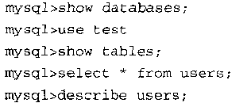
第一次启动MySQL服务器时，系统为MySQL数据库创建初始确认表。（自动通过mysql_install_db命令完成此工作）。启动了两个数据库mysql和test。分别在/var/lib/mysql/mysql和/var/lib/mysql/test目录中。
可以用以下几个命令进一步查看数据库

Slide 64
2. 数据库的操作示例
创建该数据库可使用下面的命令：
mysql> CREATE DATABASE lbuser;
把新创建的数据库作为当前数据库，命令如下：
mysql> USE lbuser;
Database changed
当用户的数据库建立成功之后，可以使用下面的命令来查看数据库是否建成：
mysql> show databases;
当建立的数据库没有用时，可使用下面的命令来删除它：
mysql> DROP DATABASE lbuser;

Slide 65
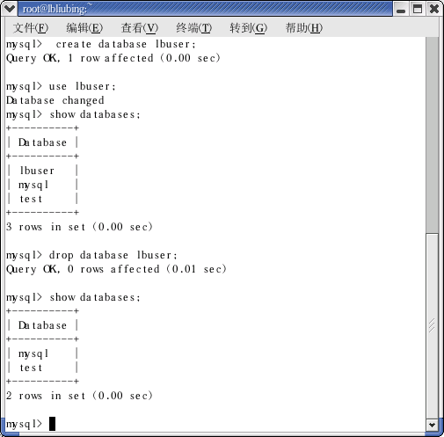

Slide 66
3. 数据表的创建与删除
使用下面的命令CREATE TABLE语句来创建数据表：
mysql> CREATE TABLE user (ID int primary key,name VARCHAR(20) not null,
-> password VARCHAR(20),
-> sex VARCHAR(2),email VARCHAR(50),
-> birthday DATE, city VARCHAR(20) );

Slide 67
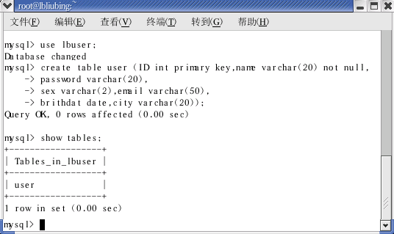
3. 数据表的创建与删除
使用SHOW TABLES命令来查看在数据库是不是真的建立了user数据表：
mysql> SHOW TABLES;
DESCRIBE语句命令来显示user表的字段结构：
mysql> DESCRIBE user;

Slide 68
4. 数据记录的增加、删除与修改
在MySQL中可使用LOAD DATA和INSERT语句来增加数据记录。
其中，LOAD DATA语句可允许用户一次增加多条记录。但在使用该语句之前，必须首先创建一个文本文件“user.txt”， 其格式如下:
1 liubing 12345 男 lb@whpu.edu.cn 1968-04-03 武汉
2 lyd 12345 女 lyd@lbliubing.com \N 武汉
可使用下面的命令来装载文本文件“user.txt”到user表中：
mysql> LOAD DATA LOCAL INFILE "user.txt" INTO TABLE user;

Slide 69
另一种向数据表中增加记录的方法是用INSERT语句 ,下面的命令是使用INSERT语句增加一条新记录：
mysql> INSERT INTO user
-> VALUES (3, ‘jiangli’, ‘12345’, ‘女’, ‘lb@whpu.edu.cn’, ‘1972-10-18’, ‘武汉’);
用户可以使用下面的命令来显示user表中的所有数据记录信息。
mysql> SELECT * FROM user;

Slide 70
下面这条指令删除数据表中的所有记录：
mysql> DELETE FROM user;
删除在数据表user中新增加的“ID=2”的数据记录，语句如下：
mysql> DELETE FROM user WHERE ID=2;
要修改user数据表中的用户名为liubing的用户密码，可使用下面的语句：
mysql> UPDATE user SET password = "567890" WHERE ID=1;

Slide 71
5. 数据表记录的查询
mysql> SELECT * FROM user WHERE sex= “男”;
mysql> SELECT * FROM user WHERE sex= "男" and ID<100;
mysql> SELECT name,birthday,sex FROM user WHERE sex= "男" ORDER BY birthday DESC;
mysql> SELECT * FROM user WHERE name LIKE "j%";
mysql> SELECT sex, COUNT(*) FROM user GROUP BY sex;

Slide 72
7.2.4 MySQL数据库的用户权限
1. 用户权限概述
MySQL权限系统的主要功能是控制某个用户是否能够连接到指定的MySQL数据库，以及控制该用户是否具有在一个数据库中进行查询（select）、增加（insert）、更新（update）和删除（delete）的权限。

Slide 73
用户的创建和删除
授权表
当首次安装MySQL时，MySQL安装程序在数据库mysql中设置MySQL授权表（如表12-5所示），由这5个授权表共同决定哪个用户可以连接服务器、从哪里连接以及连接后可以执行哪些操作。初始化时，表host、tables_priv和columnts_priv是空的，表user和db就决定了MySQL默认的访问规则。下面以MySQL管理员的身份查看一下表user和db的内容。
授权表 | 描述
user | 定义哪些用户从哪些主机可以连接到数据库服务器，这些用户的密码以及它们对系统中所有数据库的访问权限（全局权限）
db | 定义连接到数据库服务器的那些用户可以使用哪些数据库，在这些数据库中可执行哪些操作（数据库级权限），db通常与host配合使用
host | 当表db中的Host字段值为空时，由表host定义用户可以从哪些主机连接到数据库服务器，且不同的主机对指定的数据库可有不同的权限
tables_priv | 定义连接到数据库服务器的那些用户可以访问哪些表，以及在这些表中可以执行哪些操作（表级权限）
columnts_priv | 定义连接到数据库服务器的那些用户可以访问哪些字段，以及在这些字段中可以执行哪些操作（字段级权限）

Slide 74
用户的创建和删除
查看数据库mysql中表user前4个字段的内容，可使用下面的命令。
mysql>select host,user,password,select_priv from mysql.user；
要查看数据库mysql中表db的前4个字段内容，可使用下面的命令。
mysql>select host,db,user,select_priv from mysql.db；

Slide 75
用户的创建和删除
1．创建新用户
要创建一个新用户guest，并为他设置密码，同时允许它从任何主机
连接到数据库服务器，可按以下步骤进行设置。
① 以MySQL管理员身份从本地连接到数据库服务器，可使用下面的命令实现。
mysql -u root -p
② 创建新用户guest，并为他设置密码，同时允许它从任何主机连接到数据库服务器，可使用下面的命令实现。
mysql>insert into mysql.user (host,user,password)
->values ('%', 'guest',password('guest'))；
此处必须使用password()函数，该函数会为密码加密，这样在表user
的字段password中保存的就是经过加密的密码。
③ 重载MySQL授权表，可使用下面的命令实现。
mysql>flush privileges;

Slide 76
用户的创建和删除
2．删除用户
删除用户应使用delete语句。
【例】要删除用户guest，可使用下面的命令。
mysql> delete from mysql.user where user='guest';
3．更改用户密码
由于MySQL授权表实际上与MySQL常规表没有什么本质区别，因此也可以用UPDATE语句来修改其内容，包括修改用户密码。

Slide 77
用户权限的设置
实际上，MySQL授权表中权限字段有以下两种形式。
（1）在表user、db和host中，所有权限字段都被声明为ENUM(‘N’, ‘Y’)，即每一个权限字段值都可以被设置为‘N’或‘Y’，并且缺省值为‘N’，表列出了表user、db和host中可设置权限的字段。
（2）在表tables_priv和columns_priv中，权限字段被声明为SET类型，即可以从所定义的权限集合中选择任意个权限，表12-7列出了表tables_priv和columns_priv中权限字段及可设置的权限。

Slide 78
授权表user、db和host中可设置的权限
字段 | 权限名 | 拥有该权限的用户可执行的操作
select_priv * | SELECT | 数据查询
insert_priv * | INSERT | 数据插入
update_priv * | UPDATE | 数据修改
delete_priv * | DELETE | 数据删除
create_priv * | CREATE | 创建数据库和表
drop_priv * | DROP | 删除数据库和表
reload_priv | RELOAD | 重载/刷新MySQL服务器
shutdown_priv | SHUTDOWN | 关闭正在运行的MySQL服务器
process_priv | PROCESS | 在MySQL服务器上跟踪一项活动
file_priv | FILE | 在服务器上读写文件
grant_priv * | GRANT | 授予其他用户拥有该用户拥有的权限
references_priv * | REFERENCES | 创建、编辑和删除外键引用
index_priv * | INDEX | 创建、编辑和删除表索引
alter_priv * | ALTER | 修改表
show_db_priv | SHOW DATABASES | 显示可使用的数据库
super_priv | SUPER | 执行管理命令
create_tmp_table_priv* | CREATE TEMPORARY TABLES | 创建临时表
lock_tables_priv * | LOCK TABLES | 创建和删除表锁定
execute_priv | EXECUTE | 执行被保存的程序
repl_slave_priv | REPLICATION SLAVE | 在复制内容中读主二进制日志
repl_client_priv | REPLICATION CLIENT | 在复制内容中申请主、副信息

Slide 79
用户权限的设置
授权表tables_priv和columns_priv中权限字段和可设置的权限
表名 | 字段名 | 权限集合中的成员
tables_priv | table_priv | Select、Insert、Update、Delete、Create、Drop、Grant、References、Index、Alter
 | column_priv | Select、Insert、Update、References
columns_priv | column_priv | Select、Insert、Update、References

Slide 80
用户权限的设置
设置“域名或IP地址”的几种常见情况
域名或IP地址 | 描述
（空白） | 从任何主机连接数据库服务器，等价于‘%’
‘%’ | 从任何主机连接数据库服务器
‘%.gdvcp.net’ | 从gdvcp.net域中的任何主机连接数据库服务器
‘192.168.16.%’ | 从子网192.168.16.0中的任何主机连接数据库服务器
localhost | 从本地主机连接数据库服务器
192.168.16.17 | 从IP地址为192.168.16.17的主机连接数据库服务器
‘192.168.16.0/20’ | 从子网192.168.16/20中的任何主机连接数据库服务器
fedora4@gdvcp.net | 从域名为fedora4@gdvcp.net的主机连接数据库服务器
1．使用GRANT语句授权
GRANT语句的基本格式如下：
GRANT 权限列表［（字段列表）］ ON 数据库名称.表名称
TO 用户名@域名或IP地址
［IDENTIFIED BY '密码值'］［WITH GRANT OPTION］；

Slide 81
使用GRANT语句设置权限运用级别的示例
数据库名称.表名称 | 描述 | 权限运用 级别 | 决定权限运用级别的授权表
*.* | 适用于所有数据库和所有表 | 全局级 | user
xsxk.*（或xsxk） | 适用于指定数据库xsxk中的所有表 | 数据库级 | db
xsxk.student | 适用于数据库xsxk中的指定表student | 表级 | tables_priv
2.授予用户不同级别的访问权限
例如，要新建一个用户tom，让他
能从子网192.168.16.0中任何主机连
接到数据库服务器，可以读取数据库
xsxk的内容，并且能修改表course中
字段techer的值，可使用下面的命令。
mysql>grant select on xsxk.* to tom@'192.168.16.% ' identified by '123456';
mysql>grant update(teacher) on xsxk.course to tom@'192.168.16.% ';

Slide 82
3.授予用户管理权限的权利
例如，MySQL管理员要授予用户admin可以从本地连接到数据库服务器，对学生选课数据库xsxk具有完全访问权限，并可将其所拥有的权限授予其他用户，可使用下面的命令。
mysql>grant all on xsxk.* to admin@localhost identified by 'sW56$Azx'
-> with grant option;
2．使用REVOKE语句撤权
REVOKE语句的基本格式如下：
REVOKE 权限列表［（字段列表）］ ON 数据库名称.表名称
FROM 用户名@域名或IP地址

Slide 83
7.2.5 MySQL数据库的备份与恢复
1. 使用mysqldump备份和拷贝数据库
mysqldump语句的命令格式如下：
# mysqldump [OPTIONS] database [tables]
例如，把数据库lbuser备份到/home/lb目录。可使用如下命令：
# cd /var/lib/mysql
# mysqldump –u root –pcrq –opt lbuser > /home/lb/lbuser040403.sql

Slide 84
2. 使用直接拷贝数据库的备份和拷贝方法
下列命令给出如何将整个lbuser数据库备份到/home/lb：
# cd /var/lib/mysql
# cp -r lbuser /home/lb/ lbuser040403

Slide 85
7.3 Web程序设计语言（PHP）
7.3.1 PHP简介
PHP 是一种服务器内置式的Script 语言，它的出现使得在UNIX上快速地开发动态Web网页成为现实，PHP代表的是超文本预处理器。
PHP3大量采用了C、Java和Perl语言的语法，并加入了各种PHP的特征。它与JavaScript等语言的一个区别就是PHP3是在服务器端执行，客户机所看到的是其在服务器上运行的结果.
PHP支持面向对象的编程，即PHP提供了类和对象，同时PHP还支持构造器、提取类等。基于Web的编程工作非常需要面向对象编程能力。

Slide 86
7.3.2 PHP的基础――HTML语言
1. HTML 语言的结构
HTML（超文本标记语言）是一种描述文档结构的标注语言，它使用一些约定的标记对WWW上的各种信息进行标注。
HTML文件是标准的ASCII文件，且其后缀名为htm或html的文件。HTML文件看起来像是加入了许多被称为链接签（tag）的特殊字符串的普通文本文件。

Slide 87

<HTML>
<HEAD>
<TITLE>武汉工业学院</TITLE>
</HEAD>
<BODY bgcolor= yellow>
<P>这是一HTML的测试文件</P>
</BODY>
</HTML>

Slide 88
链接签的格式为：
<起始链接签 属性名＝属性值> 内容 <结束链接签>
元素名也叫链接签名。需要注意的是：
（1）“<” 和起始链接签之间不能有空格。
（2）元素名称不区分大小写。
（3）一个元素可以有多个属性，属性及其属性值不区分大小写，且各个属性用空格分开。

Slide 89
2. 超文本链接指针
（1）统一资源定位器URL
在互连网上同样找一个文件，除了要知道以上内容之外，显然还需要知道该文件存放在哪个网络的哪台主机中才行。
一个URL包括了以上所有的信息。它的构成如下：
protocol：// machine.name[:port]／directory／filename

Slide 90
（2）建立一个链接
在HTML文件中用链接指针指向一个目标。其基本格式为：
<a href = "…"> zzz </a>
例如：
<a href = "http://www.whpu.edu.cn/">武汉工业学院</a>

Slide 91
3. 表单的应用
（1）什么是表单
HTML提供的表单是用来将用户所输入的数据从客户端浏览器传递给Web服务器的。
PHP程序是在服务器端工作，并且通过服务器端的编译，动态地送出HTML文件给客户端，PHP程序负责处理HTML文件与运行在服务器端的程序之间的数据交换。

Slide 92
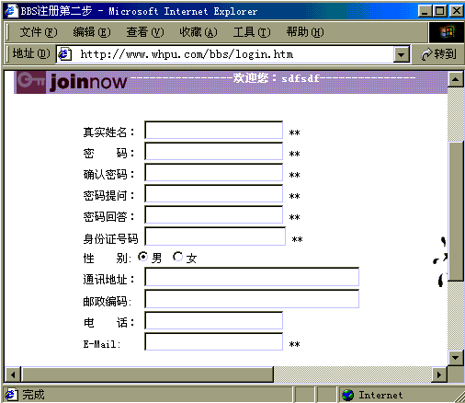

Slide 93
（2）表单的标记
< FORM ACTION = “…” METHOD=”…” >
…
</FORM>
（3）HTML中的INPUT标记
<INPUT TYPE=“…” VALUE =“…”>
TYPE = “TEXT” 表示在表单中使用单行文本框
= “PASSWORD” 表示在表单中为用户提供密码输入框
= “RADIO” 表示在表单中使用单选按钮
= “CHECKBOX” 表示在表单中使用多选按钮
= “SUBMIT” 表示在表单中使用提交按钮
= “RESET” 表示在表单中使用重置按钮

Slide 94
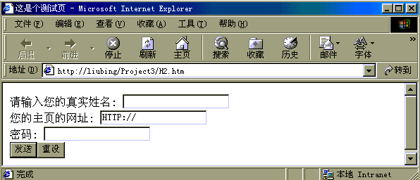
<HTML>
2 <HEAD>
3 <TITLE>这是个测试页</TITLE>
4 </HEAD>
5 <BODY>
6 <form action=“reg.php” method=POST>
7 请输入您的真实姓名: <input type=text name=姓名><br>
8 您的主页的网址: <input type=text name=网址 value=http://><br>
9 密码: <input type=password name=密码><br>
10 <input type=submit value="发送"><input type=reset value="重设">
11 </form>
12 </BODY>
13 </HTML>

Slide 95
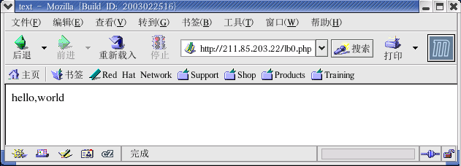
7.3.3 PHP语法简介
1. PHP的一个简单程序
<html>
<head>
<title>第一个PHP程序</title>
</head>
<body>
<?php
echo "hello, world\n";
?>
</body>
</html>

Slide 96
2. 程序注释
“//”符号是对单行进行注释；
“/* ……*/”可对多行语句进行注释。
<?php
echo "这是第一种例子。\n"; // 本例是 C++ 语法的单行注释
/* 本例采用多行的
注释方式 */
echo "这是第两种例子。\n";
echo "这是第三种例子。\n"; # 本例使用 UNIX Shell 语法注释
?>

Slide 97
3. PHP程序中的变量
（1）变量类型
PHP 的变量类型不多，有以下五种：string 、integer 、double 、array 和object 。
以下为变量的使用范例：
$universty = "武汉工业学院"; //字符串变量
$int1 = 38; //数字型变量
$MyArray1 = array("lb", "jl", "lyd", "lx");
//数组变量

Slide 98
（2）变量的使用
PHP程序中的变量使用范围分为全局变量与局部变量。
可以透过 $GLOBALS[“变量名称”] 将需要的全局变量取出。

Slide 99
4. PHP中的表单变量
next.php 在执行时，系统会自动产生两个变量 $username 及 $sex，可直接使用。
<form action=next.php method=post>
姓名: <input type=text name="username"><br>
性别: <input type=text name="sex"><br>
<input type=submit>
</form>

Slide 100
5. PHP运算符
（1）算术运算
加法运算（＋）、 减法运算 （－）、乘法运算（＊）、除法运算（/）、取余数（%）、累加（＋＋）和递减（――）。
（2）字符串运算
<?php
$a = "PHP 4";
$b = "功能强大";
echo $a.": ".$b;
?>

Slide 101
（3）位运算
PHP 的位运算 (bitwise operators) 共有六个：与（&）、或（|）、异或（^）、向左移位（<<）、向右移位（>>）、取 1 的补（~）。
（4）逻辑运算
逻辑运算 (logical operators) 通常用来测试真假值。小于（<）、大于（>）、小于等于（<=）、大于等于（>=）、等于 （==）、不等于（!=）、与（and）、或（||）、异或 （xor）、非（!）。

Slide 102
6. 流程控制
（1）if条件语句
If (expr)
{
code_block1
}
else
{
code_block2
}

Slide 103
（2）switch语句
switch (表达式) {
case 值1：code_block1
break;
case 值2：code_block2
break;
case 值3：code_block3
break;
…
default： code_blockn
}

Slide 104
（2）循环语句
① for语句
for语句用来产生一段程序循环，其语法格式如下：
for ( init; test; incre)
{
code_block
}

Slide 105
② while 语句 while (expr) { code_block;
}
③ do…while 语句 do{ code_block
} while (expr) ;

Slide 106
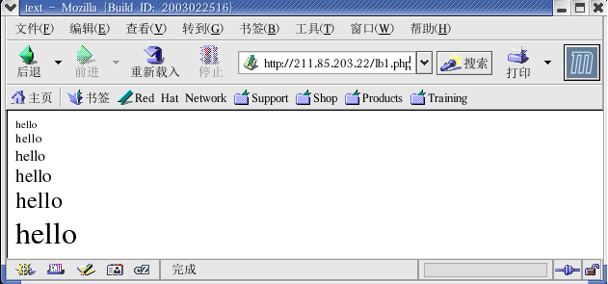
<HTML>
<HEAD>
<TITLE>text</TITLE>
</HEAD>
<BODY>
<?php
for($i=1;$i<7;$i++){
echo "<font size=".$i.">hello<br>";
}
?>
</BODY>
</HTML>

Slide 107
7.3.4 PHP连接MySQL的方法
（1）与MySQL服务器建立连接。
（2）选择准备操作和使用的指定数据库。
（3）发出SQL命令。用一个函数向MySQL服务器发出SQL的查询指令语句字符串。发出的字符串可以是 SQL的任何 DML查询指令，包括 INSERT、DELETE等，但是要取得数据应使用SQL查询语句――SELECT。查询函数会返回一个查询结果指针。
（4）取得结果。上一个步骤返回的是查询的结果指针，用这个指针值就可以从查询结果中，返回特定的数据。通常会返回一笔记录，返回的类型为数组或对象。
（5）关闭链接，关闭与数据库的链接。

Slide 108
1. 与MySQL的连接与关闭
int mysql_connect(hostname：port，username，password)
<?php
$username='root';
$passwd=''; //MySQL初始安装时，root用户的密码为空
//连接数据库
$link_mess=mysql_connect('localhost',$username,$passwd);
//显示数据库连接的返回信息
if (!$link_mess){
echo "对不起，与MySQL服务器连接失败！";
exit();
}
else
{
echo "已经成功地与MySQL服务器连接";
}
?>

Slide 109
当要关闭MySQL连接时，可以使用mysql_close()函数。当关闭成功会返回“True”，否则返回“Flase”。语法如下：
mysql_close(变量)

Slide 110
2. 数据库的选择
mysql_select_db()主要是选取所要使用的数据库，如果能成功选取数据库则返回“True”，若找不到数据库或选取失败则返回“False”。语法如下：
mysql_select_db(数据库名称)

Slide 111
<HTML>
<HEAD>
<TITLE> 数据库的选择 </TITLE>
</HEAD>
<BODY>
<?php
$myconn=mysql_connect("localhost","root","");
if (mysql_select_db("lbuser")){
echo "lbuser数据库已被选取"；
}
else
{
echo "lbuser数据库选取不成功";
}
?>
</BODY>
</HTML>

Slide 112
3. 发送SQL命令
在读取数据库中的数据表之前，先要用Mysql_query()函数来将SQL命令传给MySQL来处理。该函数的语法如下：
mysql_query(SQL命令或变量 , 链接指针)
读取数据表可使用Mysql_fetch_field()函数，该函数的语法如下：
Mysql_fetch_field(数据查询结果)

Slide 113
echo "标题名称：$field->name <br>";
echo "所属数据表：$field->table <br>";
echo "数据类型：$field->type <br>";
echo "字段最大长度：$field->max_length <br>";
}
else
{
echo "没有相关信息";
}
?>
</BODY>
<HTML>
<HEAD>
<TITLE> 数据库的选择 </TITLE>
</HEAD>
<BODY>
<?php
Mysql_connect("localhost","root","");
Mysql_select_db("lbuser");
$SQL_String="Select * from user";
$Exec=Mysql_query($SQL_String);
If($field=Mysql_fetch_field($Exec))
{

Slide 114
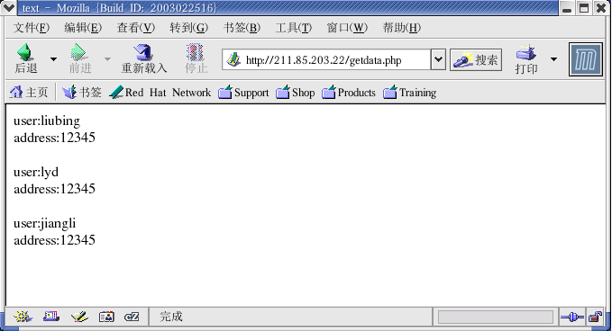
4. 取得数据
下面的示例是在数据表中读取三条记录，并把读取结果的两个字段在浏览器中显示。

Slide 115
<HTML>
<HEAD>
<TITLE> 从数据库中取打开的当前记录 </TITLE>
</HEAD>
<BODY>
<?php
$dbname='lbuser';
$dbtable='user';
$myconn=mysql_connect("localhost","root","");
mysql_select_db("lbuser");
$SQL_String="Select * from user order by id "; $Exec=mysql_query($SQL_String,$myconn); mysql_close($myconn);
for ($i=1;$i<4;$i++){
$record=mysql_fetch_row($Exec);
echo "user：";

Slide 116
echo $record[1];
echo "<br>";
echo "";
echo $record[2];
echo "<br>";
echo "<br>";
}
?>
</BODY>
</HTML>

Slide 117
本章小结
本章主要讲解在Linux操作系统中如何架设与Web应用相关的服务器及程序设计语言，主要包括：Apache服务器、数据库服务器MySQL、Web程序设计语言（PHP）。在Apache服务器一节中着重介绍了Apache服务器的安装与启动方法、Apache服务器的配置方法；在数据库服务器一节中，着重介绍了MySQL的启动与安装方法、如何建立数据库、如何新建一个数据表、如何对数据表中的记录进行添加、删除、修改，如何设置数据库的存取权限、如何对数据库进行备份；在Web程序设计语言一节中，对PHP的语法、与ＭySQL数据库的连接方法都做了十分详细的说明。通过对本章的学习，读者应该熟练掌握以下Apache服务器地安装、启动与配置方法、MySQL服务器的安装与使用方法、ＰＨP程序设计语言.

